Slide 1
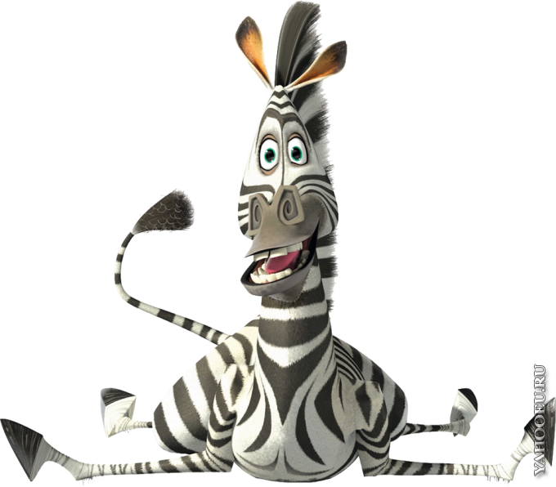

Slide 4
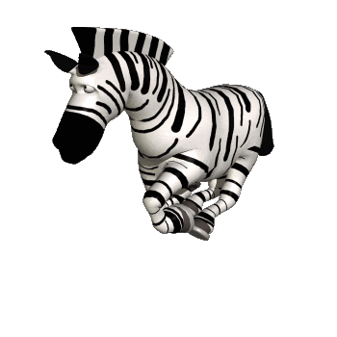

Slide 5
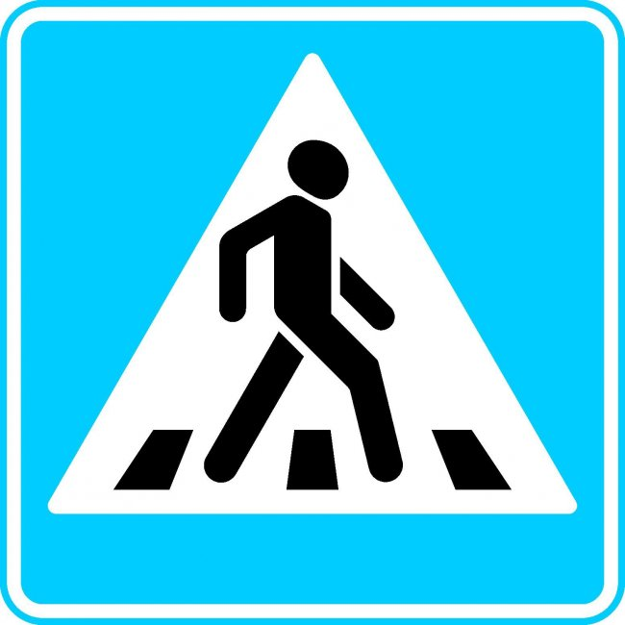
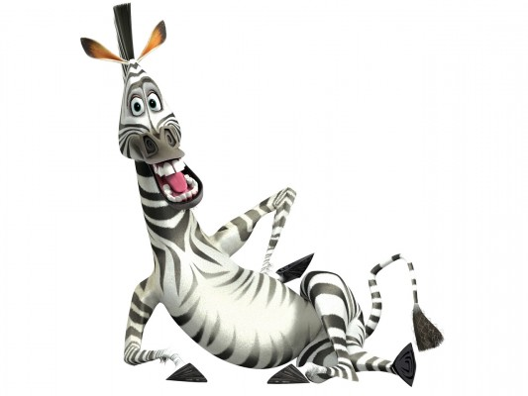
Что обозначаю эти знаки?

Slide 6
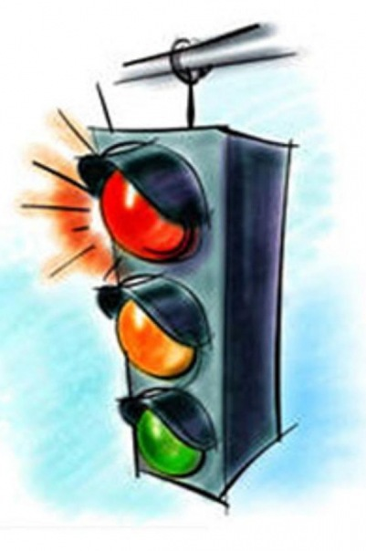
Расскажите мне, ребята, что вы узнали сегодня?

Slide 7
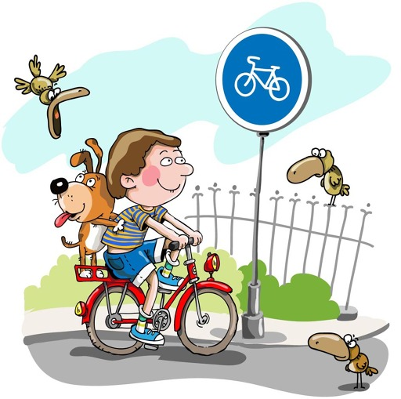
МЫ СОБЛЮДАЕМ ПРАВИЛА ДОРОЖНОГО ДВИЖЕНИЯ!
Пока, ребята! Соблюдайте правила дорожного движения!

